Slide 1

第十一章 高级云架构
云计算技术
授课教师
手机
邮箱
：张国明
：15510726089
：guomingzhang@sdu.edu.cn

Slide 2
知识点回顾
10.1 负载分布架构
分类：1）二层负载均衡；2）三层负载均衡；3）四层负载均衡；4）七层负载均衡。
相关软件：Nginx
10.2 资源池架构
10.3 动态可扩展架构
10.4 弹性资源容量架构
10.5 服务负载均衡架构
10.6 云爆发架构
10.7 弹性磁盘供给架构
10.8冗余存储架构

Slide 3
第十一章 高级云架构
第十一章 高级云架构
11.1 虚拟机监控器集群架构
11.2 负载均衡的虚拟服务器实例架构
11.3 不中断服务重定位架构
11.4 零宕机架构
11.5 云负载均衡架构
11.6 资源预留架构
11.7 动态故障检测和恢复架构
11.9 裸机供给架构
11.9 快速供给架构
11.10 存储负载管理架构

Slide 4
第十一章 高级云架构
11.1 虚拟机监控器集群架构
虚拟机监控器可以负责创建和管理多个虚拟服务器，因为这种依赖关系，任何影响虚拟机监控器失效的状况，都会波及它管理的虚拟服务器。
虚拟机监控器集群架构(Hypervisor clustering architecture)建立了一个跨多个物理服务器的高可用虚拟机监控器集群。如果一个虚拟监控器或底层物理服务器不可用，那么被其托管的虚拟服务器可迁移到另一物理服务器
虚拟机监控器集群由中心VIM控制，VIM发送常规心跳消息来确认虚拟机监控器是否在运行。
如果心跳消息未被应答，VIM将启动VM在线迁移程序，以动态地将受影响的虚拟机监控器移动到一个新的主机上。
心跳是虚拟机监控器之间、虚拟机监控器和虚拟服务器之间、虚拟机监控器和VIM之间相互交换的系统级消息

Slide 5
第十一章 高级云架构
11.1 虚拟机监控器集群架构
该架构的核心机制：
虚拟机监控器
资源集群机制
受到集群环境保护的虚拟服务器
相关机制：
逻辑网络边界(logical network perimeter)：确保没有其他云用户的虚拟机监控器被意外的包含到一个给定的集群。
资源复制(resource replication)：同一集群中的虚拟机监控器相互告知其状态和可用性；在集群中创建或删除一个虚拟交换机之类的变化，需要通过VIM复制到所有的虚拟机监控器。

Slide 6
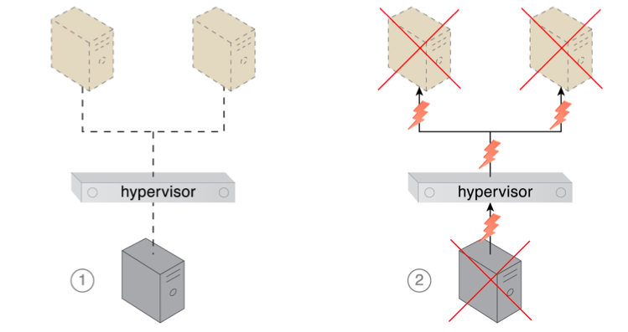
第十一章 高级云架构
11.1 虚拟机监控器集群架构
物理服务器A上安装了用于托管虚拟服务器A和B的虚拟机监控器。
物理服务器A失效，导致虚拟机监控器和两个虚拟服务器也随之失效。

Slide 7
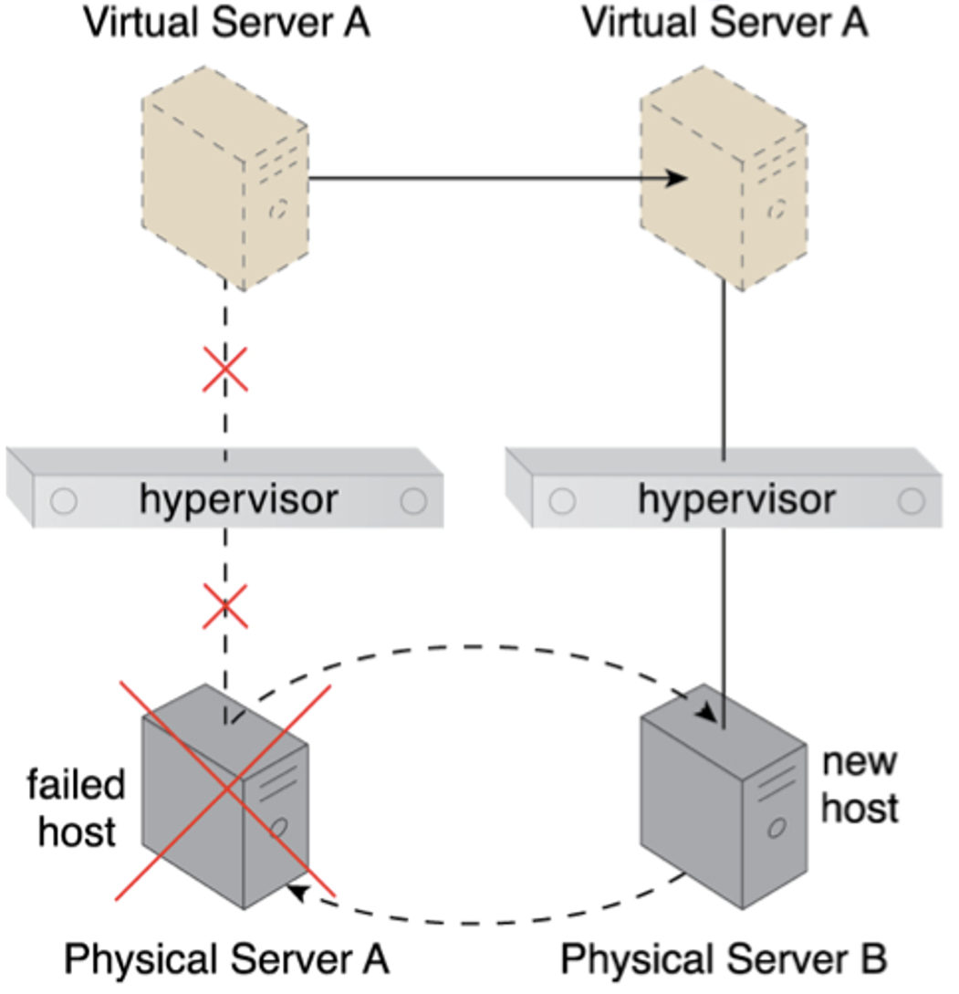
第十一章 高级云架构
11.1 虚拟机监控器集群架构
物理服务器A失效，导致其虚拟监控器失效。
虚拟服务器A迁移至物理服务器B。
物理服务器B上有另一个虚拟机监控器，且与物理服务器A属于同一个集群。

Slide 8
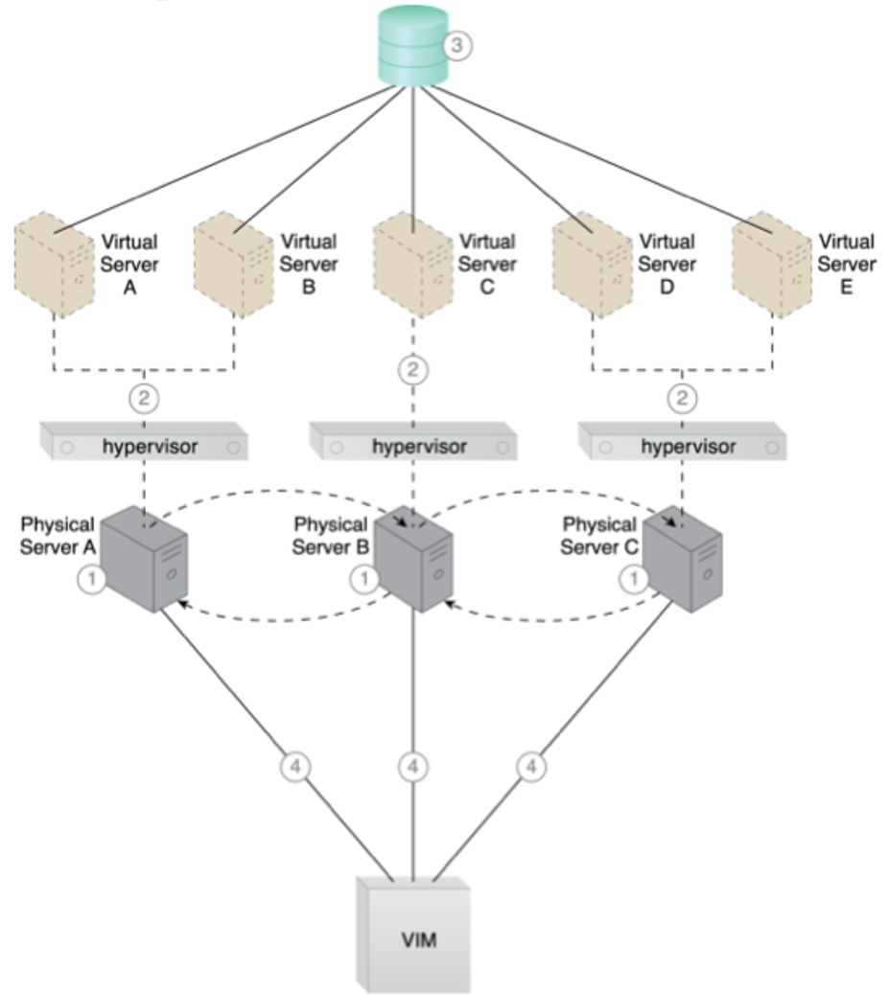
第十一章 高级云架构
11.1 虚拟机监控器集群架构
虚拟机监控器安装在物理服务器A、B、C上。
虚拟机监控器创建虚拟服务器。
部署一个包含虚拟机服务器配置文件，且所有虚拟机监控器都可以访问到的共享云存储设备。
通过中心VIM，虚拟机监控器集群在三个物理服务器上可用。

Slide 9
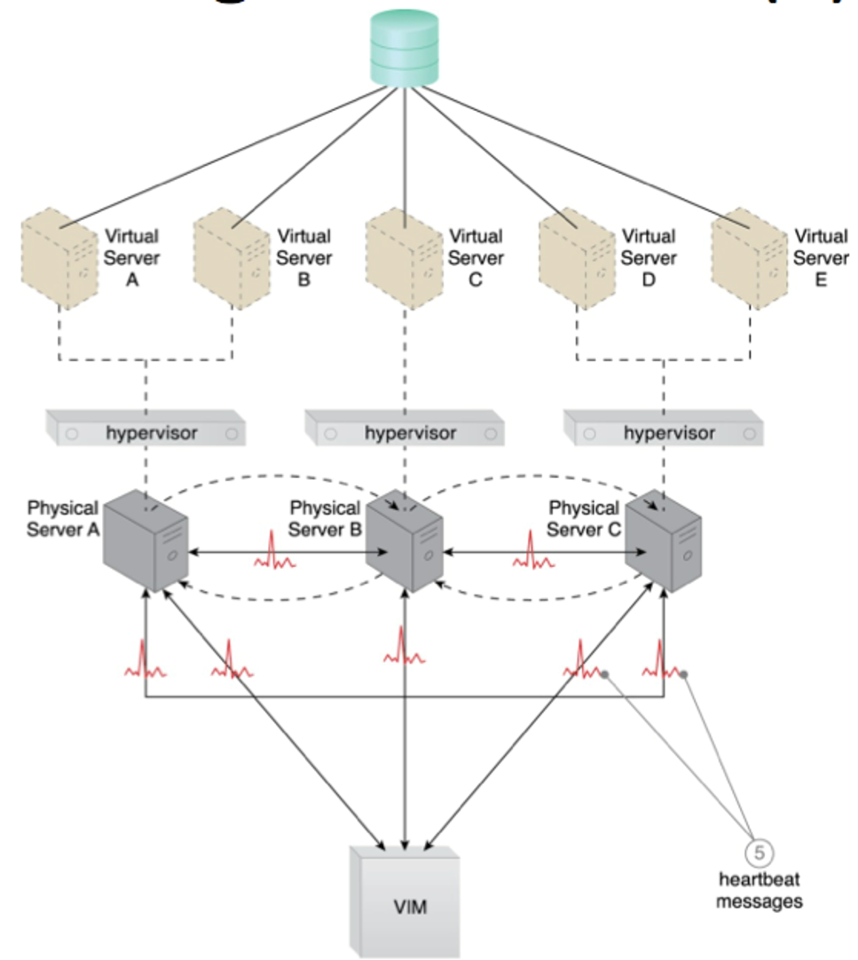
第十一章 高级云架构
11.1 虚拟机监控器集群架构
⑤ 按照预先定义好的计划，物理服务器之间，以及和VIM之间交换心跳消息。

Slide 10
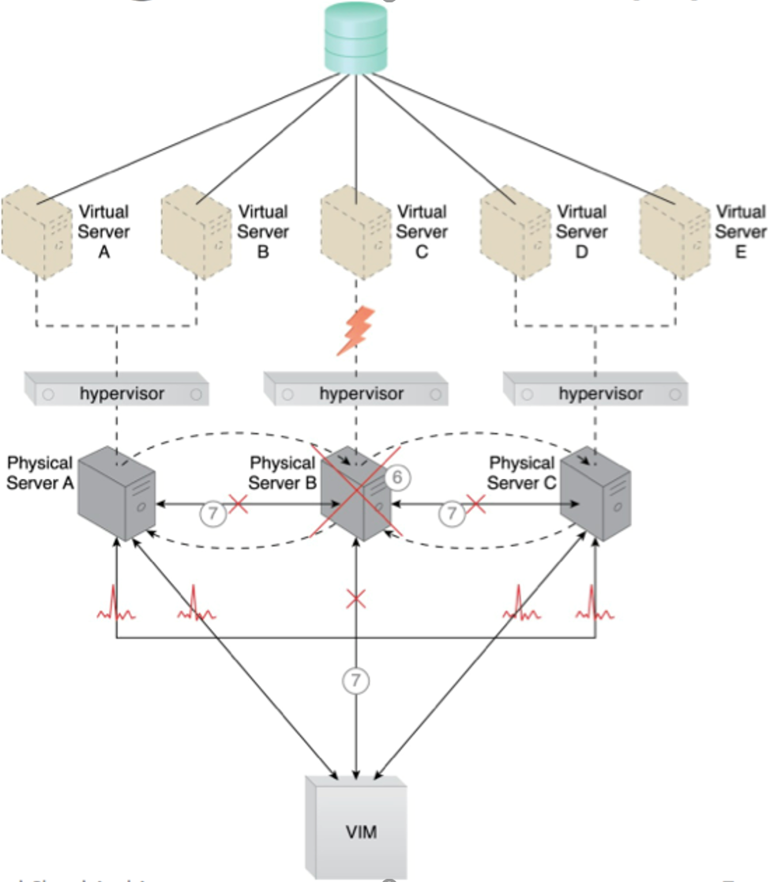
第十一章 高级云架构
11.1 虚拟机监控器集群架构
⑥ 物理服务器B失效且变得不可用，危及到虚拟服务器C。
⑦ 其它物理服务器和VIM无法收到来自物理服务器B的心跳消息。

Slide 11
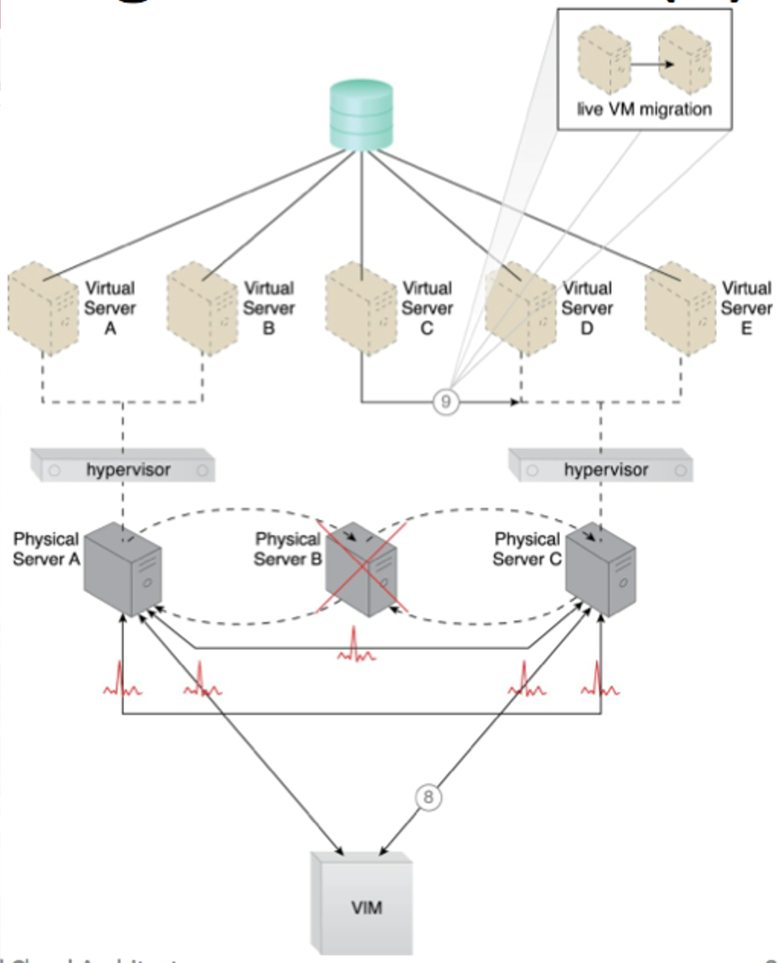
第十一章 高级云架构
11.1 虚拟机监控器集群架构
⑧ 评估了集群中其它虚拟机监控器的可用容量后，VIM选择物理服务器C作为虚拟服务器C的新主机。
⑨ 虚拟服务器C在线迁移到物理服务器C上运行的虚拟机监控器上，在正常操作继续进行前，可能需要重启虚拟服务器。

Slide 12
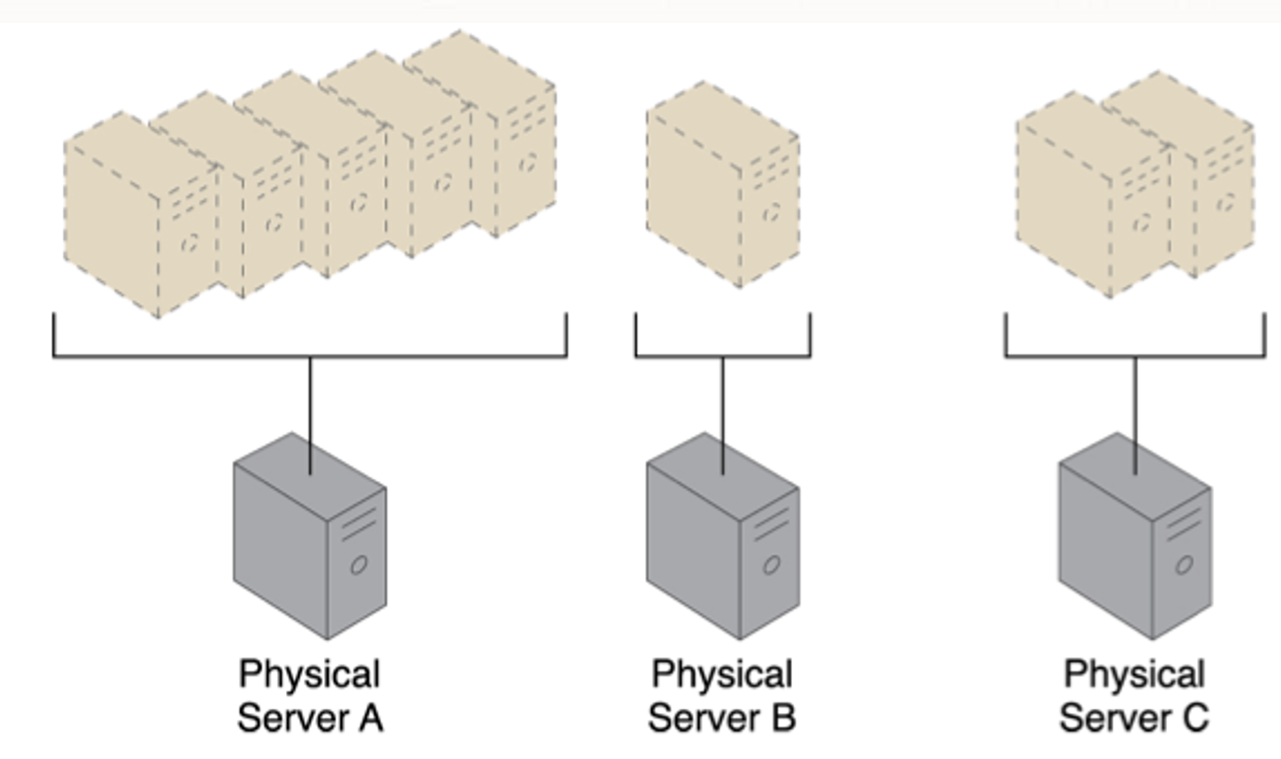
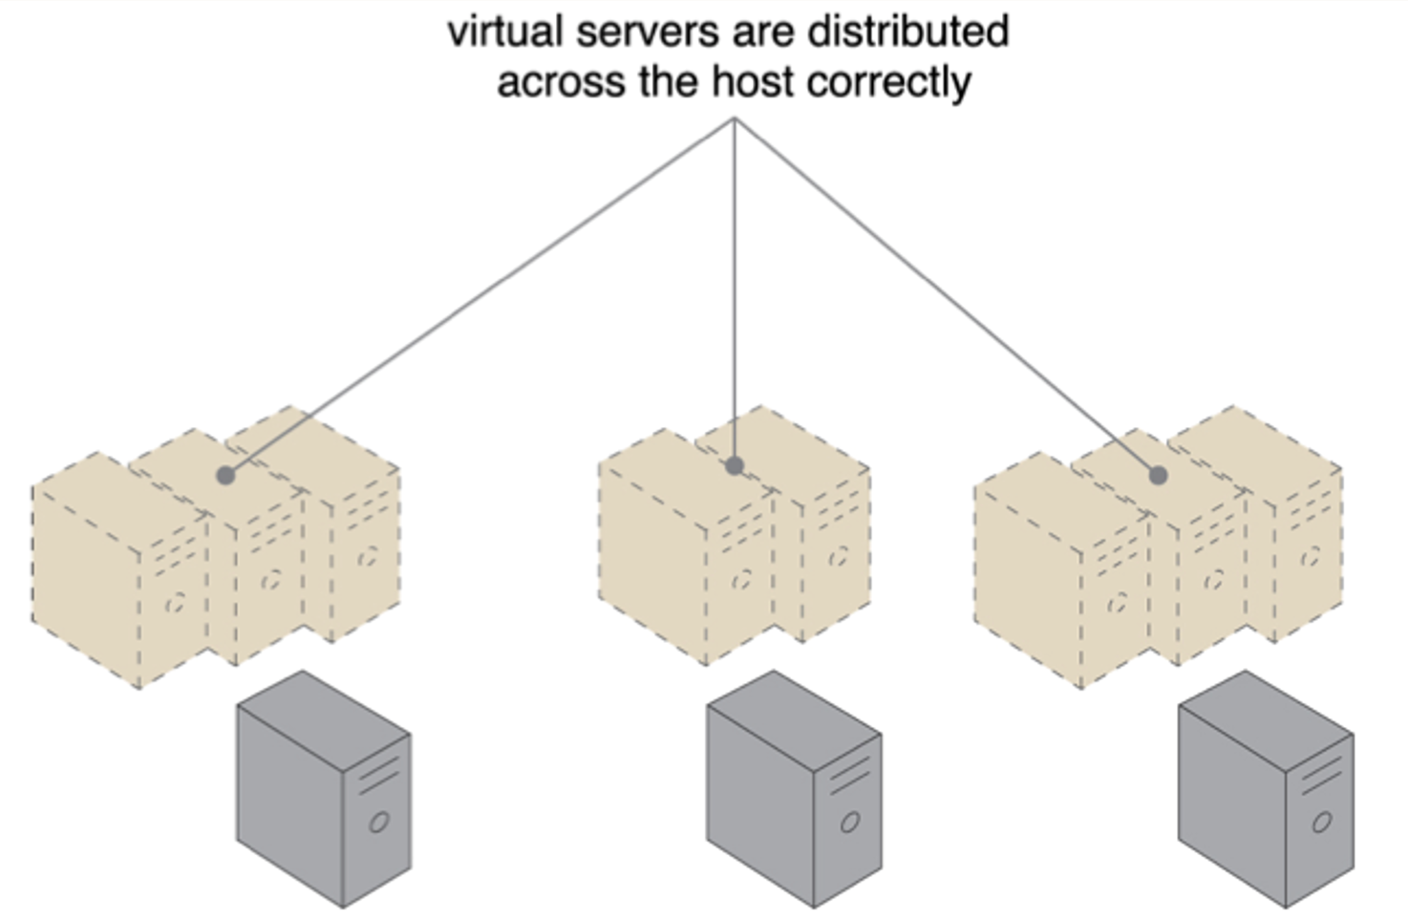
第十一章 高级云架构
11.2 负载均衡的虚拟服务器实例架构
物理服务器的运行和管理是相互隔离的，使得在物理服务器之间保持负载均衡变得困难。
负载均衡的虚拟服务器实例架构(load balanced virtual server instances architecture)：建立了一个容量看门狗系统(capacity watchdog system)，会动态计算虚拟服务器实例及其相关工作负载，然后再均衡的分配负载到物理服务器。
负载不均衡的服务器
负载大致均衡的服务器

Slide 13
第十一章 高级云架构
11.2 负载均衡的虚拟服务器实例架构
容量看门狗系统组成：
容量看门狗监控器：追踪物理和虚拟服务器的使用，并向容量计划器报告任何明显的波动。
容量计划器：负责动态的计算和比较物理服务器的计算能力，以及虚拟服务器的容量要求；如果容量计划器决定把一个虚拟服务器迁移到另一台主机上以分散工作负载，则发信号给VM在线迁移程序。
VM在线迁移程序：移动虚拟服务器。

Slide 14
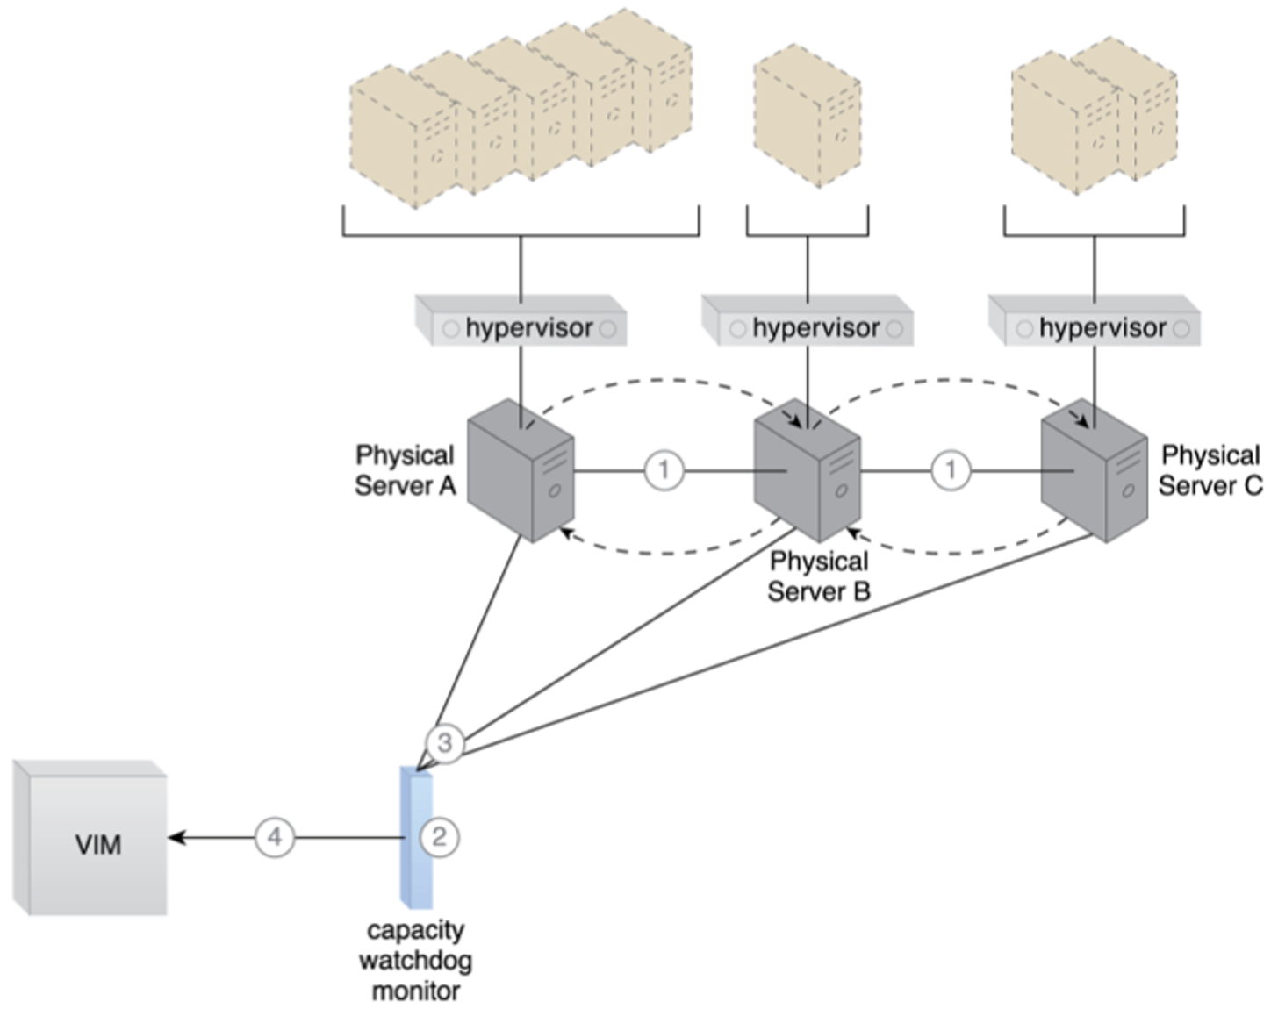
第十一章 高级云架构
11.2 负载均衡的虚拟服务器实例架构
负载均衡的虚拟服务器架构。
为容量看门狗监控器设定策略和阈值。
监控器比较物理服务器容量和虚拟服务器要求的处理能力。
容量看门狗监控器向VIM报告过度使用的情况。

Slide 15
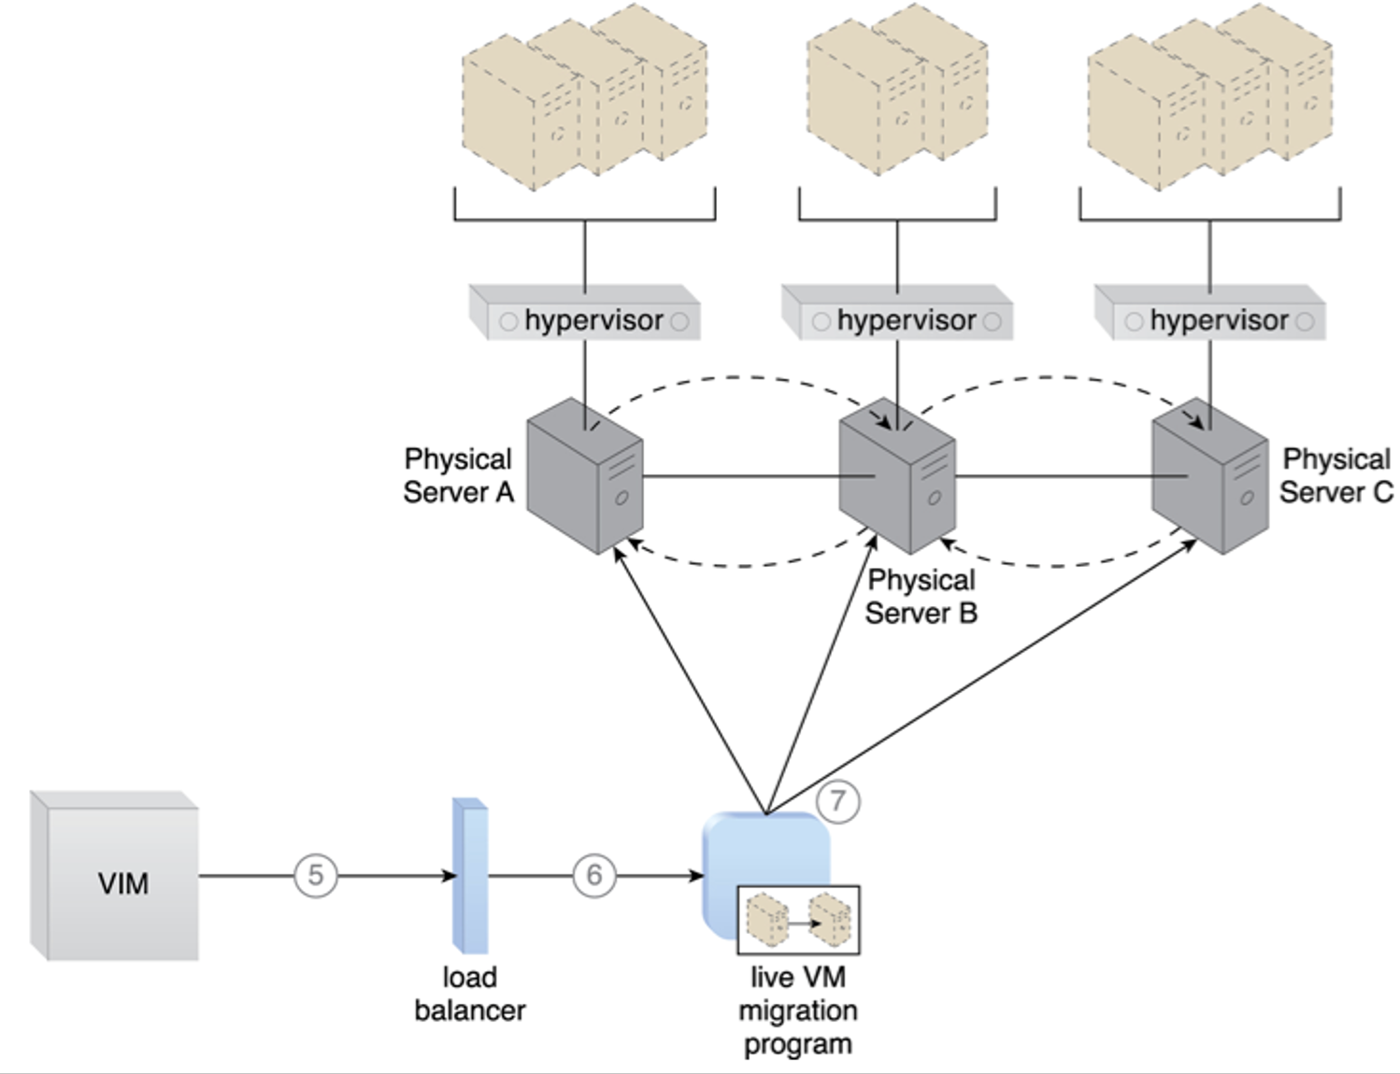
第十一章 高级云架构
11.2 负载均衡的虚拟服务器实例架构
⑤ VIM给负载均衡器发信号，让它根据预先定义的阈值重新分配工作负载。
⑥ 负载均衡器启动VM在线迁移程序来移动虚拟服务器。
⑦ VM在线迁移器把选中的虚拟服务器从一台物理主机移动到另一台物理主机。

Slide 16
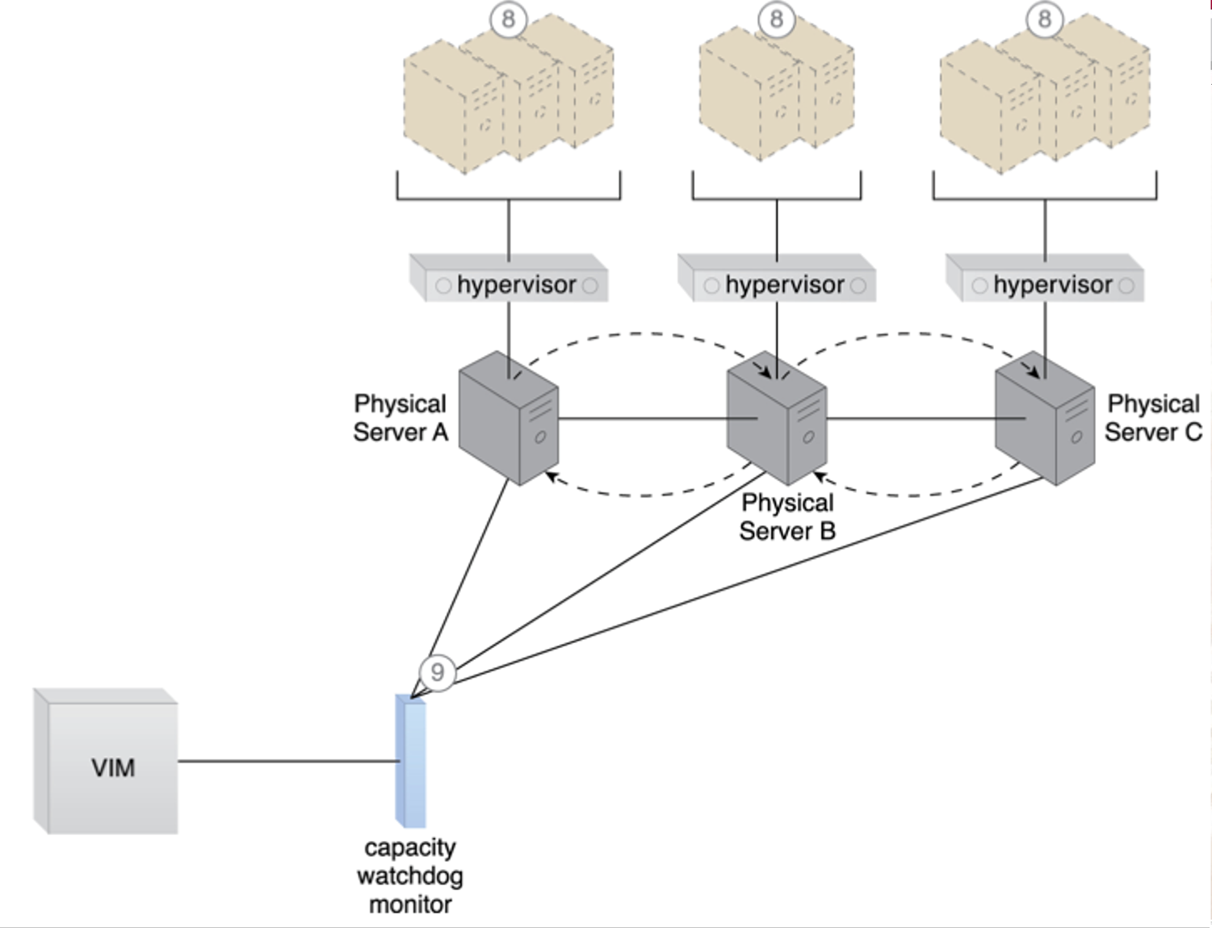
第十一章 高级云架构
11.2 负载均衡的虚拟服务器实例架构
⑧ 集群中的物理服务器之间的工作负载是均衡的。
⑨ 容量看门狗继续监控工作负载和资源消耗。

Slide 17
第十一章 高级云架构
11.2 负载均衡的虚拟服务器实例架构
相关机制：
自动伸缩监听器(automated scaling listener)：可以用来启动负载均衡的过程，通过虚拟机监控器动态的监控进入每个虚拟服务器的工作负载。
负载均衡器(load balancer)：负责在虚拟机监控器之间分配虚拟服务器的工作负载。
逻辑网络边界(logical network perimeter)：确保一个虚拟服务器重新定位的目的地仍然遵守SLA和隐私规定。
资源复制(resource replication)：虚拟服务器实例的复制是负载均衡功能的一部分。

Slide 18
第十一章 高级云架构
11.3 不中断服务重定位架构
造成云服务不可用的原因：
运行时使用需求超出了它的处理能力。
维护更新要求必须暂时中断。
永久的迁移至新的物理服务器主机。
不中断服务重定位架构(non-disruptive service relocation architecture)：预先定义的事件触发云服务实现的运行时复制或迁移，从而避免中断。
通过在新主机上复制一个实现，云服务活动被暂时迁移，而不是通过冗余来实现伸缩。
关键在于原始的云服务实现中断前，新的云服务实现能接收响应云服务用户的请求。
一种常见方法是VM在线迁移，移动承载该云服务的虚拟服务器实例。
触发自动伸缩监听器、负载均衡器机制任意一种都可以与VIM联系，发起VM在线迁移。

Slide 19
第十一章 高级云架构
11.3 不中断服务重定位架构
根据虚拟服务器磁盘位置和配置，虚拟服务器迁移可能以如下两种方式之一发生：
如果虚拟服务器的磁盘存储在一个本地存储设备，或者附加到源主机的非共享远程存储设备，那么就需要在目标主机上创建虚拟服务器磁盘副本；创建好副本后，两个虚拟服务器实例会进行同步，然后虚拟服务器的文件从源主机删除
如果虚拟服务器的文件存储在源和目的主机间共享的远程存储设备上，那么就不需要拷贝虚拟服务器磁盘；只需要简单的将虚拟服务器的所有权从源转移到目的服务器主机，虚拟服务器的状态就会自动同步。

Slide 20
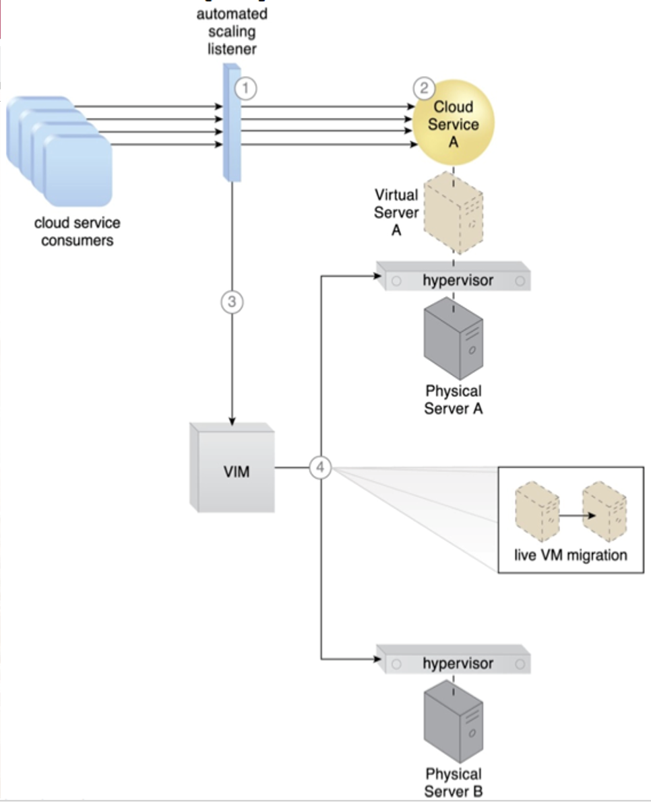
第十一章 高级云架构
11.3 不中断服务重定位架构
自动伸缩监听器监控云服务的工作负载。
工作负载增加，达到云服务预先设定的阈值。
导致自动伸缩监听器给VIM发送重定位信号。
VIM用VM在线迁移程序指示源和目的虚拟机监控器执行运行时重定位。

Slide 21
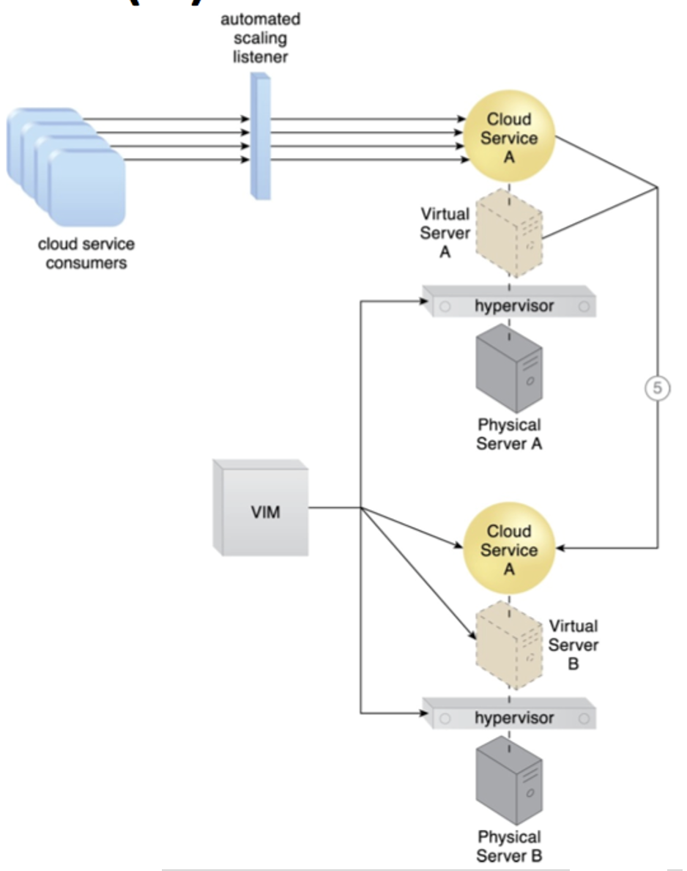
第十一章 高级云架构
11.3 不中断服务重定位架构
⑤ 通过物理服务器B上的目标虚拟机监控器，创建了虚拟服务器及其承载的云服务的第二副本。

Slide 22
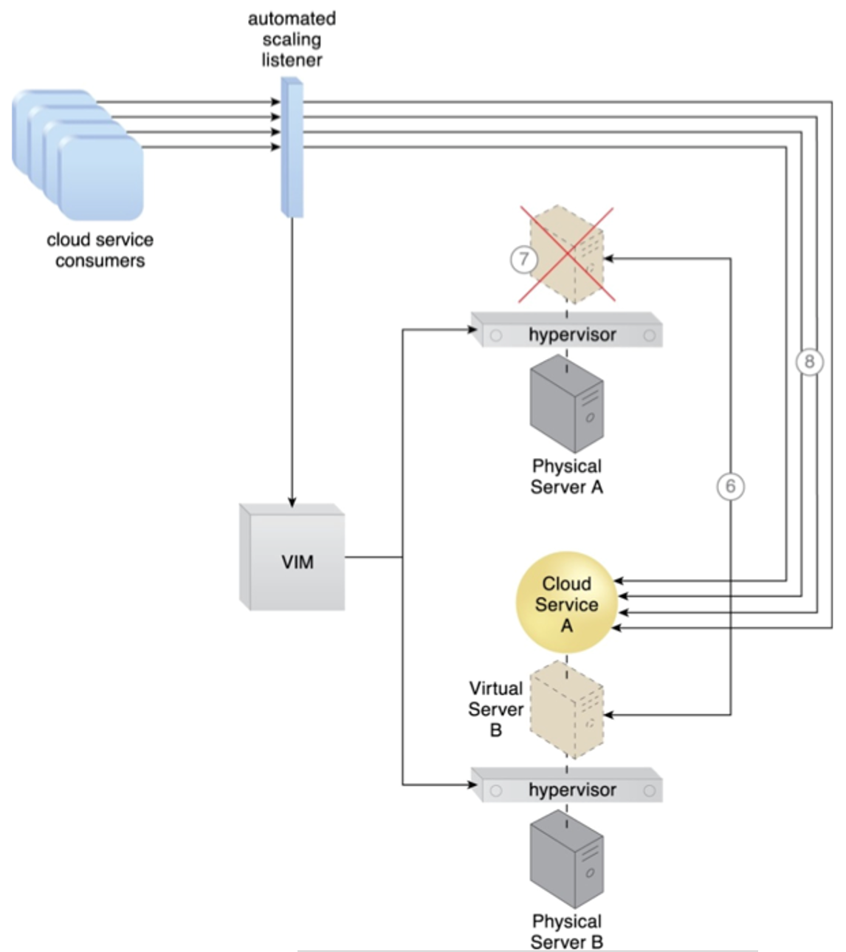
第十一章 高级云架构
11.3 不中断服务重定位架构
⑥ 两个虚拟服务器实例的状态是同步的。
⑦ 当确认云服务用户的请求可以成功地与物理服务器B上的云服务通信后，就从物理服务器A上删除第一个虚拟服务器实例。
⑧ 此时，云服务用户的请求只发送到物理服务器B上的云服务。

Slide 23
第十一章 高级云架构
11.3 不中断服务重定位架构
相关机制：
云使用监控器(cloud usage monitor)：可以使用不同类型的云使用监控器持续追踪IT资源的使用情况和系统行为。
按使用付费监控器(pay-per-use monitor)：收集数据，由此计算源和目的位置的IT资源服务使用费。
资源复制(resource replication)：用来在目的端实例化云服务的卷影副本(shadow copy)。
SLA管理系统(SLA management system)：在云服务复制或重定位期间及之后，负责处理SLA监控器提供的SLA数据，以获得云服务的可用性保证。
SLA监控器(SLA monitor)：收集SLA管理系统所需的SLA信息，如果可用性保证是依赖于此架构实现的，那么SLA监控器就是必不可少的。

Slide 24
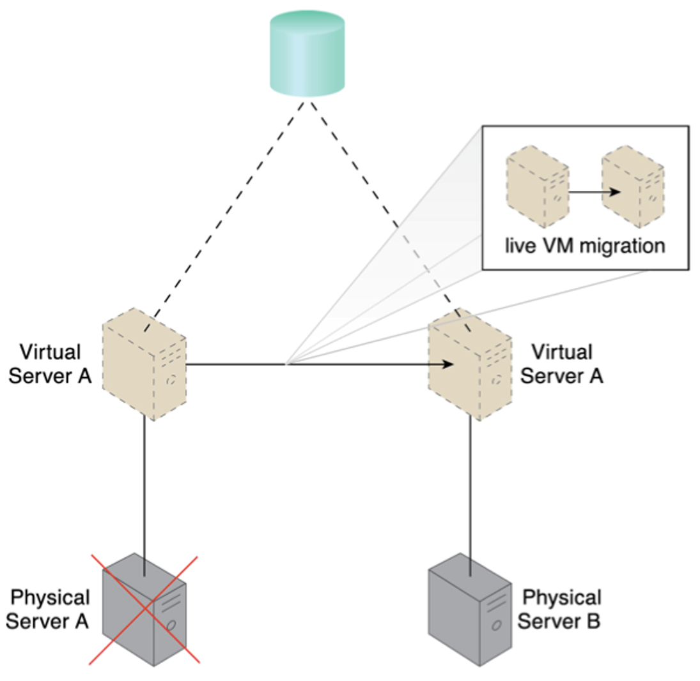
第十一章 高级云架构
11.4 零宕机架构
物理服务器故障或被损害时，它承载的某些（或所有）虚拟服务器都会受到影响，这使得云提供者向云用户做出的零宕机时间的承诺变得非常困难。
零宕机架构(zero downtime architecture)：允许虚拟机服务器原始的物理服务器失效时，动态迁移到其它物理服务器主机上。
多个物理服务器聚成一组，由容错系统控制，容错系统具有把活动从一台物理服务器切换到另一台却不引起中断的能力。
物理服务器A发生故障，引发VM在线迁移程序动态的把虚拟服务器A迁移到物理服务器B上。

Slide 25
第十一章 高级云架构
11.4 零宕机架构
相关机制：
审计监控器(audit monitor)：可能需要这个机制来检查虚拟服务器的重定位是否把它所承载的数据放置到了应该禁止的位置。
云使用监控器(cloud usage monitor)：监控云用户对IT资源的实际使用情况，确保不超出云用户的虚拟服务器容量。
虚拟机监控器(hypervisor)：每个受到影响的物理服务器的虚拟机监控器承载着受到影响的虚拟服务器。
逻辑网络边界(logical network perimeter)：确保虚拟服务器重定位后，每个云用户都还在它自己的逻辑边界内。
资源集群(resource cluster)：创建不同类型的主动-主动集群组，以协同改进虚拟服务器承载的IT资源的可用性。
资源复制(resource replication)：在主虚拟服务器失效的时候，创建新的虚拟服务器和云服务实例。

Slide 26
第十一章 高级云架构
11.5 云负载均衡架构
云负载均衡架构(cloud balancing architecture)：IT资源可以在多个云之间实现负载均衡，云用户请求的跨云负载均衡可以帮助：
提高IT资源的性能和可扩展性。
增加IT资源的可用性和可靠性。
改进负载均衡和IT资源优化。
云负载均衡架构建立在自动伸缩监听器和故障转移系统机制结合的基础上，机制如下：
根据当前的扩展性和性能要求，自动伸缩监听器把云服务用户的请求重定向到几个冗余的IT资源实现中的一个。
故障转移系统保证在IT资源或底层承载故障时，冗余的IT资源能够进行跨云的负载均衡。IT资源失效时会被广播，这样自动伸缩监听器可以避免把云服务的用户请求路由到不可用或不稳定的IT资源上。

Slide 27
第十一章 高级云架构
11.6 资源预留架构
资源受限(resource constraint)：由于IT资源使用共享，受限于其可用的容量等级，并发访问可能导致运行时的异常情况，称为资源受限。
当两个或更多用户被分配到共享同一IT资源，而该IT资源没有足够的容量来容纳这些云用户的处理要求时，就会发生资源受限情况。
资源受限发生时，一个或更多云用户会遇到性能下降或拒绝服务，云服务本身也会出现性能下降，并导致所有的云用户被拒绝服务。
一个资源池可以临时从其他资源池借用IT资源，如果借用方拖延了使用时间而没有归还借用的IT资源时，会引起并发冲突，也会引起资源受限。
资源预留架构(resource reservation architecture)：专门为给定用户保留下述某种资源的系统，从而避免资源受限和资源借用情况：
单个IT资源
一个IT资源的一部分
多个IT资源

Slide 28
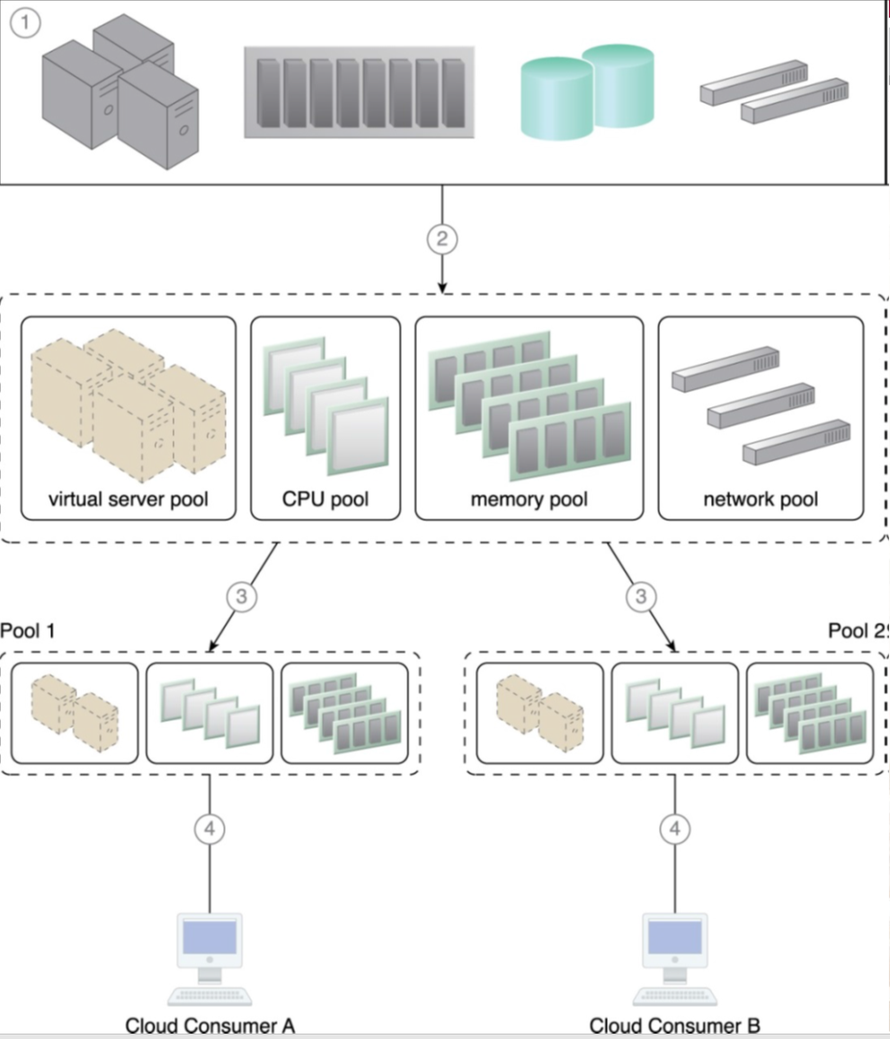
第十一章 高级云架构
11.6 资源预留架构
创建物理资源组。
根据资源池架构，在资源组中创建父资源池。
从父资源池创建出两个较小的子池，使用资源管理系统来定义资源限度。
向云用户提供对它们专有资源池的访问权限。

Slide 29
第十一章 高级云架构
11.6 资源预留架构
⑤ 来自云用户A的请求增加，导致给该用户分配更多的IT资源。
⑥ 这意味着要从池2中借用一些IT资源，借用的IT资源受第③步中定义的资源限度制约，这样做是为了保证云用户B不会出现资源受限的情况。

Slide 30
第十一章 高级云架构
11.6 资源预留架构
⑦ 现在，云用户B发起了更多的请求和使用需求，可能很快就要用掉池中所有可用的IT资源。
⑧ 资源管理系统迫使池1释放它借用的IT资源并移回池2中，使得云用户B可以使用。

Slide 31
第十一章 高级云架构
11.6 资源预留架构
相关机制：
审计监控器(audit monitor)：用来检查资源预留系统是否遵守了云用户的审计、隐私和其它法规的要求。
云使用监控器(cloud usage monitor)：监视触发分配预留IT资源的阈值。
虚拟机监控器(hypervisor)：可以向不同的云用户提供预留，保证正确的给他们分配了保证过的IT资源。
逻辑网络边界(logical network perimeter)：保证预留的IT资源仅对某些云用户可用。
资源复制(resource replication)：需要持续的告知这个组件每个云用户的IT资源消耗的界限，以便能方便的复制和提供新的IT资源实例。

Slide 32
第十一章 高级云架构
11.7 动态故障检测和恢复架构
手动管理和解决IT资源故障通常效率很低且不切实际。
动态故障检测和恢复架构(dynamic failure detection and recovery architecture)：建立了一个弹性的看门狗系统，以监控预先定义的故障场景，并对之作出响应。
对于不能解决的故障情况，该系统会发出通知，并作升级处理。
这个系统依赖于一个特殊的云使用监控器，称为智能看门狗监控器，主动地追踪IT资源，对预先定义的事件采取预先定义的措施。
弹性看门狗系统执行以下五个核心功能：
监视
选定事件
对事件做出反应
报告
升级处理

Slide 33
第十一章 高级云架构
11.7 动态故障检测和恢复架构
弹性看门狗系统升级一个问题的处理最常采用的措施：
运行一个批处理问题
发送一个控制台消息
发送一条短信消息
发送一封电子邮件消息
发送一个SNMP陷阱
记录一个通知单

Slide 34
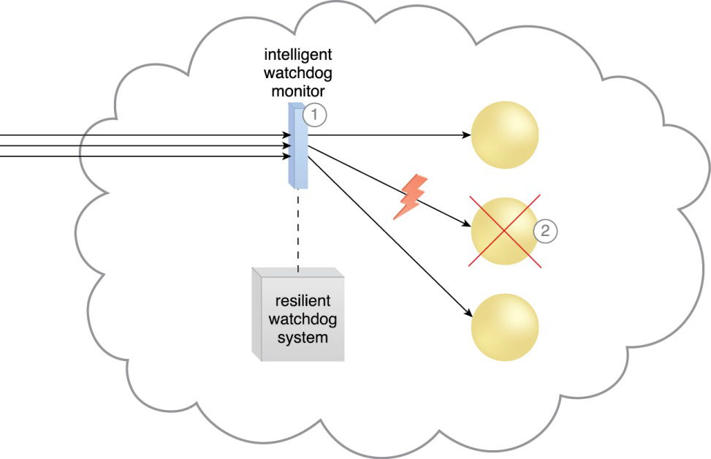
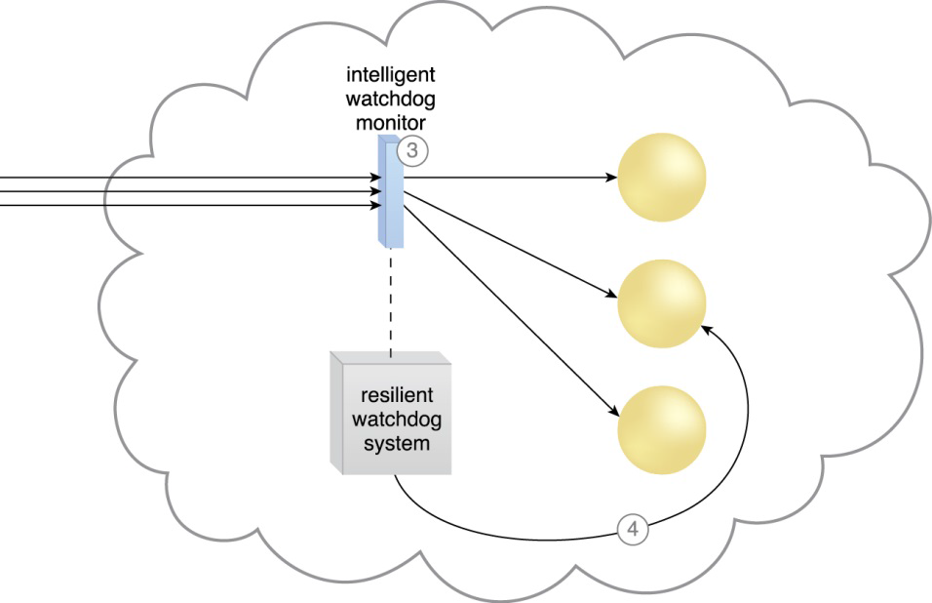
第十一章 高级云架构
11.7 动态故障检测和恢复架构
③ 智能看门狗监控器通知看门狗系统。
④ 看门狗系统根据预先定义的策略恢复该云服务，云服务继续它的运行时操作。
① 智能看门狗监控器记录云用户的请求。
② 检测到云服务失效了。

Slide 35
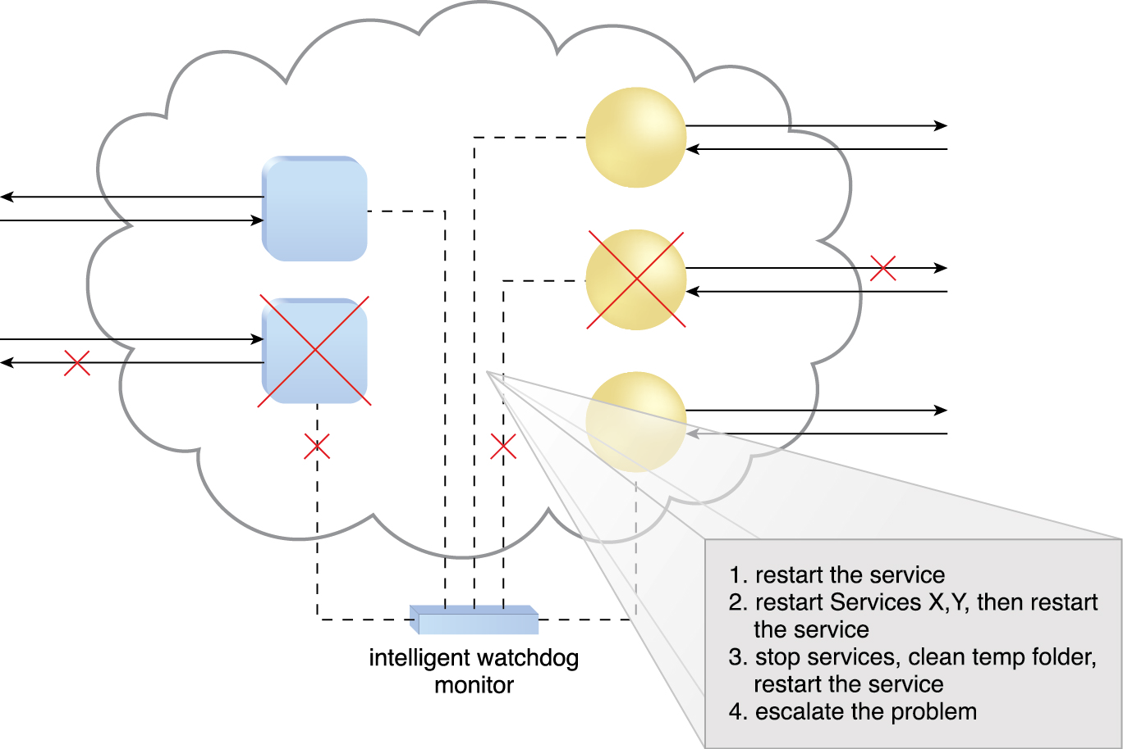
第十一章 高级云架构
11.7 动态故障检测和恢复架构
当发生故障时，智能看门狗监控器参照预先定义好的策略，一步一步地恢复云服务，如果发现问题比预期的更深，就升级这个处理。

Slide 36
第十一章 高级云架构
11.7 动态故障检测和恢复架构
相关机制：
审计监控器(audit monitor)：追踪数据的恢复是否遵守了法律或策略的要求。
故障转移系统(failover system)：通常在最初尝试恢复失效的IT资源时，会使用故障转移系统机制。
SLA管理和SLA监控器(SLA management system and SLA monitor)：由于采用这个架构能实现的功能和SLA保证是密切相关的，所以这个系统通常依赖于SLA管理和SLA监控器机制管理并处理信息。

Slide 37
第十一章 高级云架构
11.8 裸机供给架构
裸机服务器(bare-metal server)：指没有预装OS或其它任何软件的物理服务器。
现代大多数物理服务器在其ROM中都提供远程安装管理软件支持。
有些厂商需要扩展卡支持这个功能，也有些厂商把这个组件集成到芯片组里。
基于Web或专用用户接口连接和管理物理服务器
远程管理软件虽然可以连接到物理服务器控制台，并部署OS，但有两个常见问题
手动部署多台服务器容易出现人为的疏漏和配置错误。
远程管理软件可能是时间密级型的，需要大量的运行时IT资源处理。
裸机供给架构(bare-metal provisioning architecture)：提供一个自动部署的功能，允许云用户链接到部署软件，同时提供多个服务器或操作系统，这样裸机就变成了一个安装有管理代理的原始客户端。

Slide 38
第十一章 高级云架构
11.8 裸机供给架构
裸机供给系统用下列组件解决上述问题
发现代理(Discovery Agent)：搜索并找到可用的物理服务器，以分配给云用户
部署代理(Deployment Agent)：安装在物理服务器的内存中，作为裸机提供给部署系统的客户端。
发现区(Discovery Section)：扫描网络，定位可用的、要连接的物理服务器。
管理加载器(Management Loader)：连接到物理服务器，为云用户加载管理选项
部署组件(Deployment Component)：负责在选定的物理服务器上安装操作系统

Slide 39
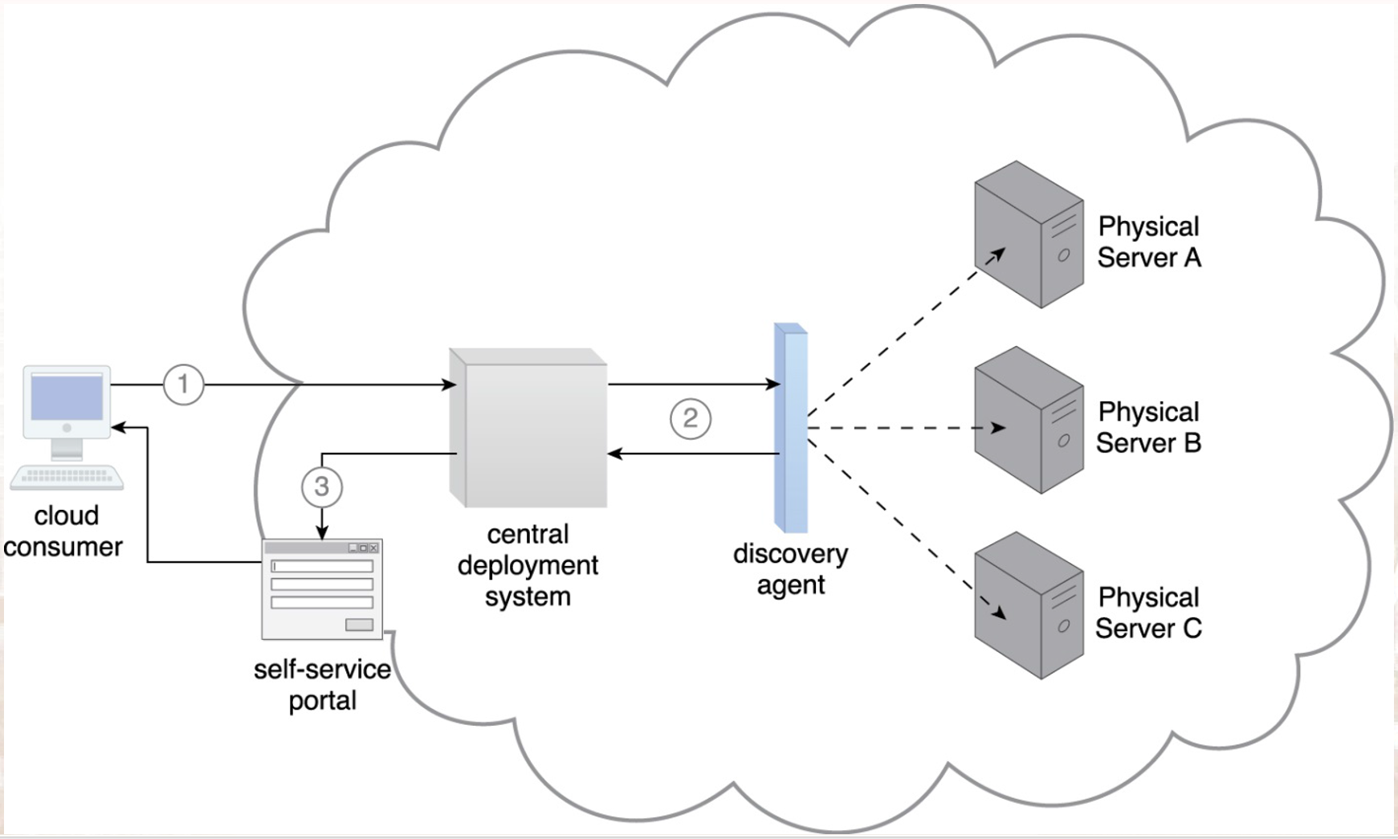
第十一章 高级云架构
11.8 裸机供给架构
① 云用户连接到部署解决方案。
② 用发现代理进行搜索。
③ 可用的物理服务器展现给云用户。

Slide 40
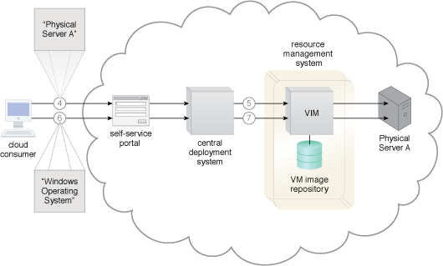
第十一章 高级云架构
11.8 裸机供给架构
4、云用户选择服务器。
5、通过远程管理系统，将部署代理加载到内存中。
6、用户选择OS和配置方法。
7、安装OS，正常运行。

Slide 41
第十一章 高级云架构
11.8 裸机供给架构
相关机制：
云存储设备(cloud storage device)：存储OS模板和安装文件，以及供给系统的部署代理和部署包。
虚拟机监控器(hypervisor)：可能会要求作为OS供给的一部分，在物理服务器上部署虚拟机监控器。
逻辑网络边界(logical network perimeter)：确保物理裸机服务器只能被授权的云用户访问。
资源复制(resource replication)：复制IT资源。
SLA管理系统(SLA management system)：保证物理裸机服务器的可用性与预先定义好的SLA条款一致。

Slide 42
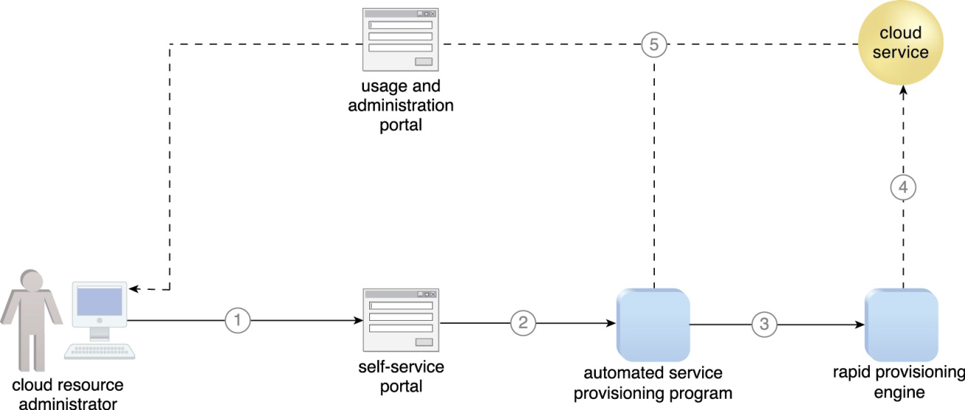
第十一章 高级云架构
11.9 快速供给架构
快速供给架构(rapid provisioning architecture)：建立的系统将大范围的IT资源供给进行了自动化，这些IT资源可以是单个的，也可以是联合起来的。
① 云资源管理员通过自助服务入口请求一个新的云服务。
② 自助服务入口把请求传递给安装在虚拟服务器上的自动化服务供给程序。
③ 这个程序把需要执行的任务传递给快速供给引擎。
④ 当新的云服务准备好时，快速供给引擎发出通知。
⑤ 自动化服务供给程序完成这个过程，在使用与管理入口上把云服务发布出去。

Slide 43
第十一章 高级云架构
11.10 存储负载管理架构
云存储设备使用中可能出现的问题：
过度使用——增加工作负载
使用过低——损失潜能
LUN迁移(Logical Unit Number, 通常说的LUN也指在SAN存储上创建的逻辑磁盘)：是一种特殊的存储程序，用来把LUN从一个存储设备移动到另一个上而无需中断，同时还对云用户保持透明。
存储负载管理架构(storage workload management architecture)：使得LUN可以均匀地分布在可用地云存储设备上，而存储容量系统则用来确保运行时工作负载均匀地分布在LUN上。

Slide 44
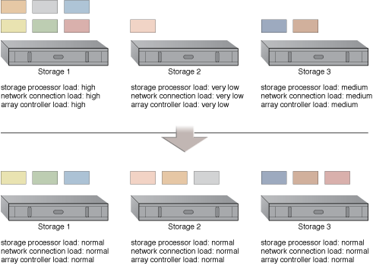
第十一章 高级云架构
11.10 存储负载管理架构

Slide 45
第十一章 高级云架构
11.10 存储负载管理架构
相关机制：
审计监控器(audit monitor)：检查对法规、隐私和安全要求的遵守情况，因为这个架构建立起来的系统可以在物理上重新定位数据。
自动伸缩监听器(automated scaling listener)：用来监视和响应工作负载的波动
云使用监控器(cloud usage monitor)：追踪LUN的移动，并收集工作负载分布的统计数据。
负载均衡器(load balancer)：用来在可用的云存储设备之间水平的对工作负载作均衡。
逻辑网络边界(logical network perimeter)：确保数据重定位后，也能够对未授权方保持不可访问。

